Slide 1




Bài 15:
Ki-lô-gam

Slide 2
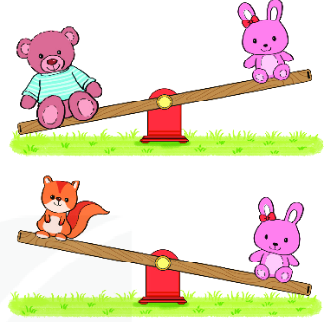
Chú gấu và chú thỏ tím ai nặng hơn?
Chú gấu
Chú sóc và chú thỏ tím ai nặng hơn?
Chú thỏ tím
Chú gấu và chú sóc ai nặng hơn?
Chú gấu
Chú thỏ tím nhẹ hơn ai?
Chú gấu

Slide 3

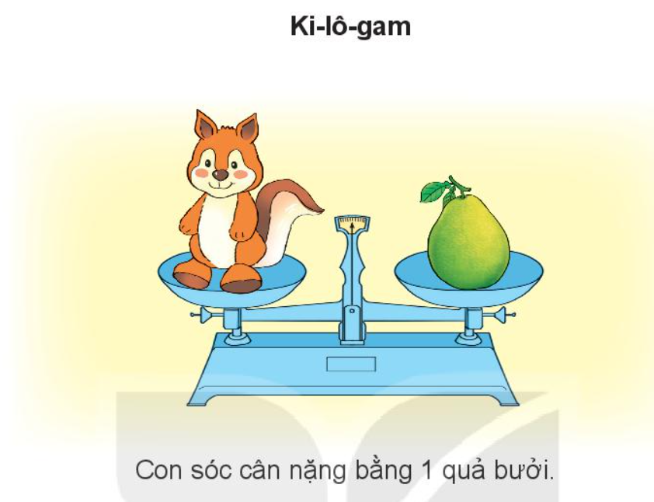

Slide 4

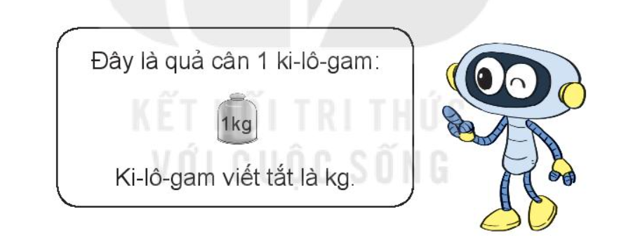

Slide 5
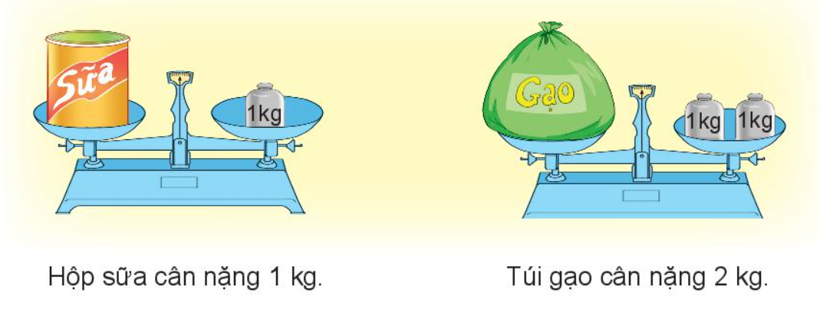

Slide 6

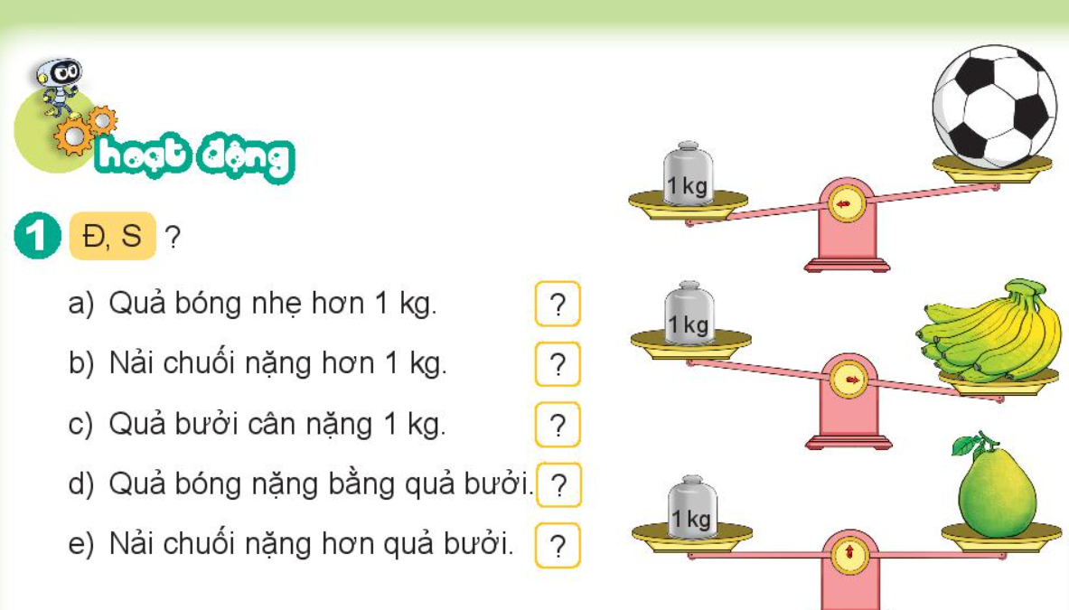
Đ
Đ
Đ
S
S

Slide 7
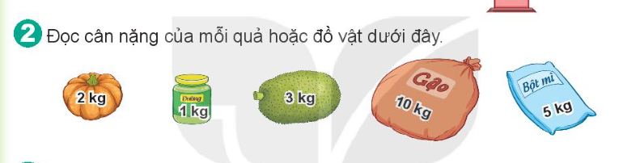
Qủa bí ngô Hũ đường Trái mít Bao gạo Túi bột mì

Slide 8
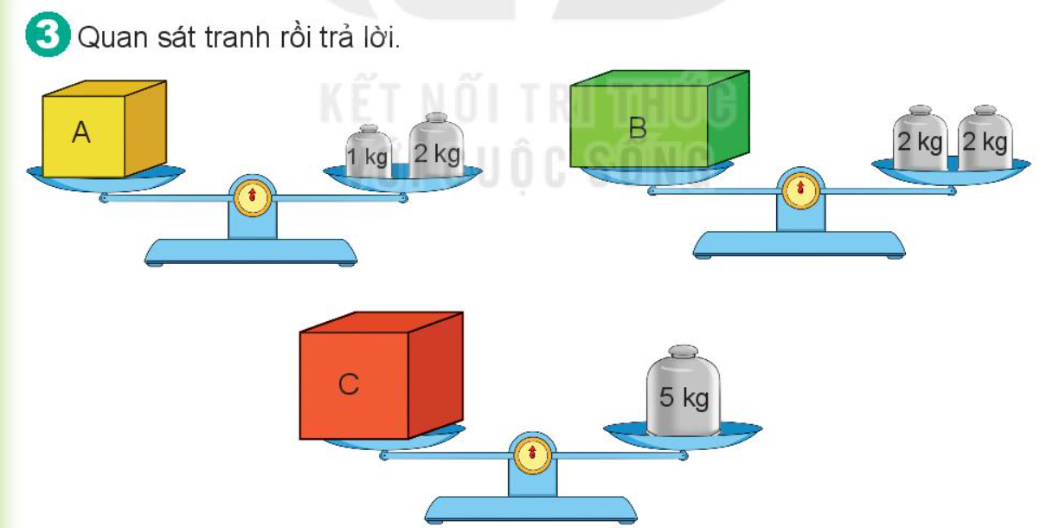
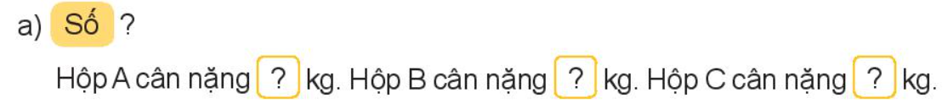
3
4
5
Hộp C nặng nhất, hộp A nhẹ nhất

